Slide 2
個人行動支付工具

Slide 3
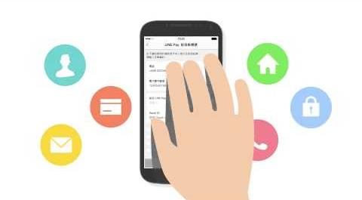
行動支付
隨著科技進步與消費型態的改變，塑膠貨幣已漸漸朝向行動貨幣時代邁進。
行動支付是指使用行動裝置進行各項服務或數位及實體商品付款的服務。
現今常用的行動支付技術，大致可分為透過近場通訊(NFC)及掃描二維條碼(QR Code)兩種方式。

Slide 4
使用NFC技術的行動支付平台
近場通訊 (NFC)
Visa payWave
TSM
HCE
Apple pay
群信 RicoPay
t wallet
玉山Wallet
近場通訊(Near Field Communication, NFC)
又稱為近距離無線通訊，是一種短距離的無線電通訊技術，乃由RFID與互連技術的基礎演變而來，可在不同的電子裝置之間，進行非接觸式的點對點資料傳輸。

Slide 5
TSM
TSM(Trusted Service Manager, 信託服務管理)是指電信業者和銀行業者以外的公正第三方平台，在支付系統中，負責整合電信業者和銀行業者之間的資訊交流，並提供金鑰管理及資料加密服務。
TSM行動支付的安全元件通常是MicroSD卡、SIM卡、內建晶片或是外接晶片。使用者在取得SIM卡後，便可透過APP進行手機付款。
目前國內採行TSM模式的平台：
群信推出的 RicoPay
台灣行動支付推出的 t wallet
t wallet 申辦三步驟

Slide 6
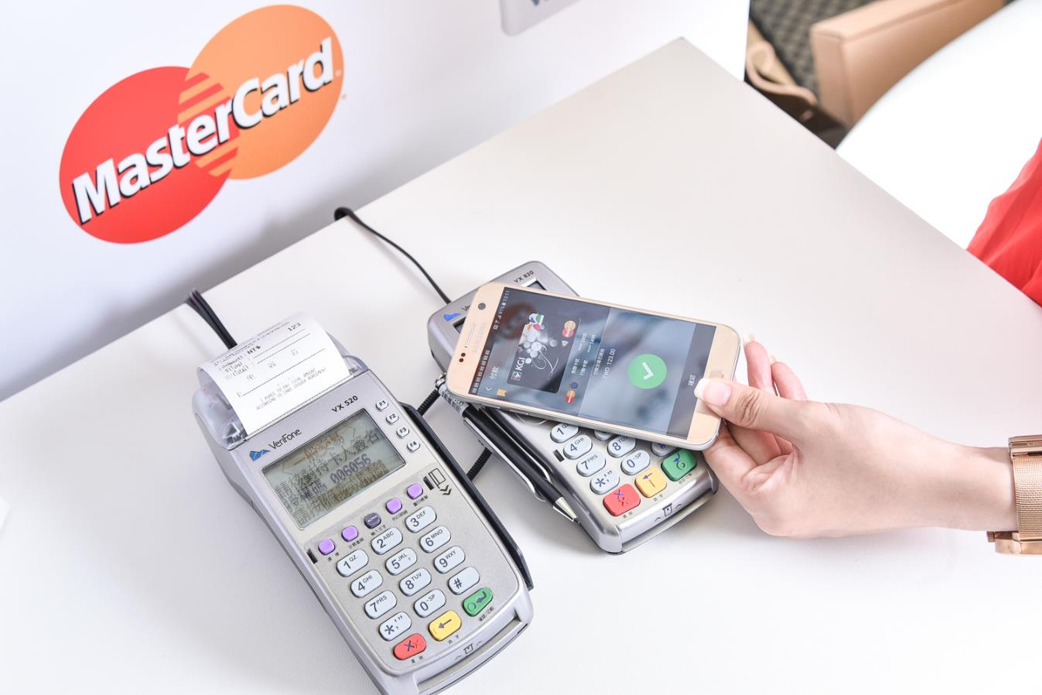
用戶的手機需具備NFC功能，且通過國際卡組織(Visa & Master)認證，並至電信業者更換NFC SIM卡安全元件，才可使用TSM支付服務。

Slide 7
HCE
由Google所發表的HCE(Host Card Emulation, 主機板模擬)行動支付方式，是透過手機NFC功能與應用程式，讓使用者進行感應支付。
信用卡持卡人只要下載APP後，直接拍攝手中的實體信用卡，就能同步開通雲端信用卡，透過手機支付交易。
HCE將發卡機構的支付帳戶存放在虛擬雲端中，透過主機在雲端模擬晶片，使用虛擬卡號，因此使用者毋須換發SIM卡，但使用時須仰賴網路。
目前國內採行HCE模式的平台，有玉山 銀行推出的玉山Wallet手機信用卡。

Slide 8
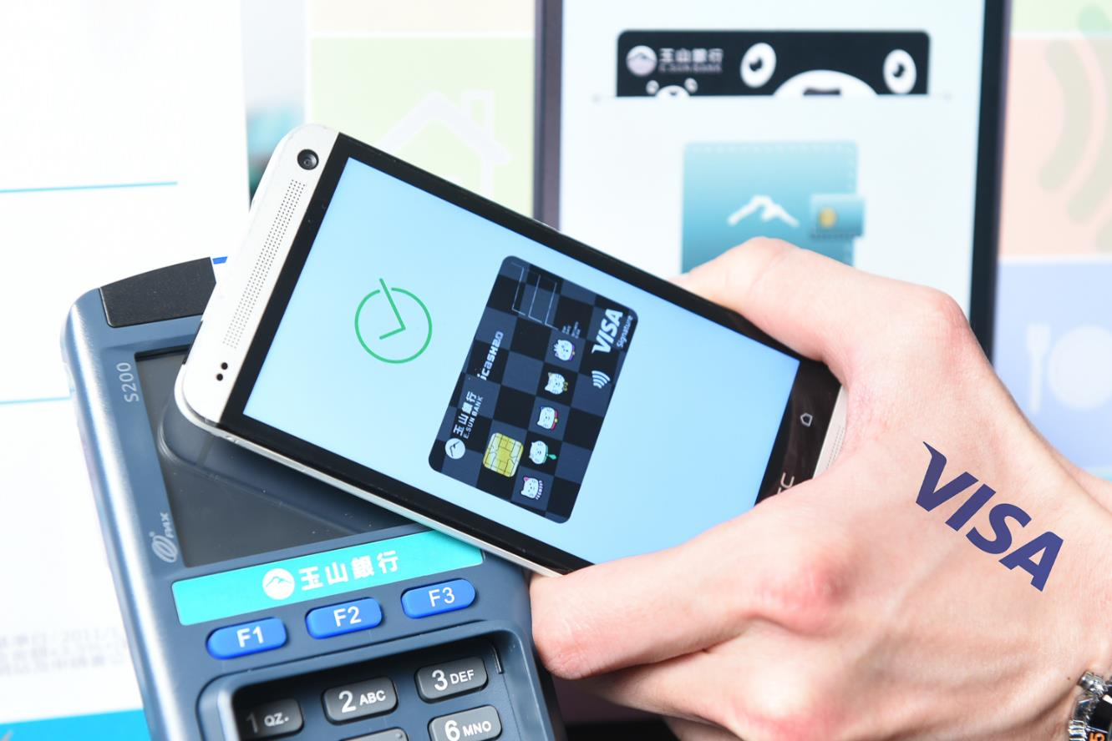
使用HCE系統付款時，雲端主機會透過網路傳送一次性的加密金鑰到使用者的手機裡，使用者須通過金鑰驗證才能進行支付。

Slide 9
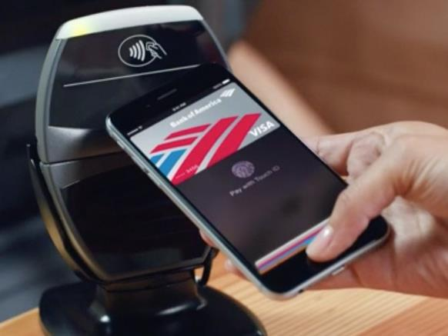
Apple Pay
由蘋果公司(Apple)所推出的Apple Pay電子錢包服務，目前在台灣尚未開通使用。
Apple Pay是在TSM基礎上加入Visa代碼服務技術(Visa Token)，讓信用卡資訊變成隨機的虛擬代碼，店家不會直接取得消費者卡號，可降低消費者的帳號資料被盜取的風險，確保交易安全性。
在手機中輸入使用者的信用卡資訊，付款時，只要將手機靠近刷卡機感應一下，即可完成刷卡付款的動作。

Slide 10
NFC行動支付平台
http://www.ricopay.com.tw/
玉山Wallet
Apple pay
http://www.twmp.com.tw/
https://www.esunbank.com.tw/event/credit/1041223wallet/
http://www.apple.com/hk/apple-pay/
RicoPay
t wallet

Slide 11
掃描二維條碼
掃描二維條碼的支付方式，特點是不需另外申辦信用卡與SIM卡、免綁定電信業者、支援Android系統與iOS系統，且實體商店及網路購物皆可使用。
信用卡持卡人下載應用程式後，輸入手機門號及信用卡相關資料，進行註冊程序。當要進行消費時，用手機掃描QR Code，即可完成刷卡交易。
下載App
設定密碼
綁定信用卡
店家掃描條碼即完成付款
以手機號碼或Email註冊

Slide 12
掃描二維條碼的行動支付平台
目前以掃描二維條碼的支付平台有：
GOMAJI Pay
歐付寶
Pi行動錢包
街口支付
LINE Pay
二維條碼 (QR Code)
GOMAJI Pay
歐付寶
Pi行動錢包
街口支付
LINE Pay

Slide 13
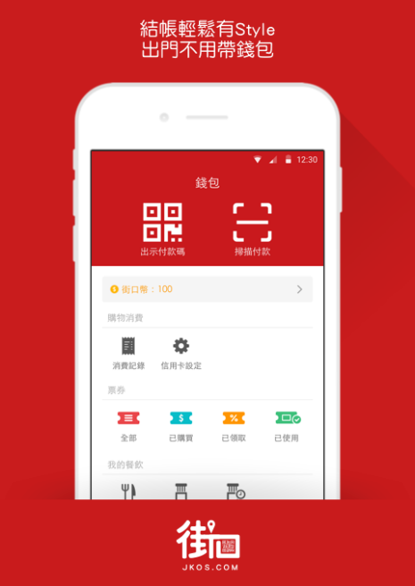
GOMAJI Pay／街口支付
GOMAJI Pay與街口支付是以實體服務店家為主。
出示付款碼，或掃描店家的QRcode，結帳簡單又快速。

Slide 14
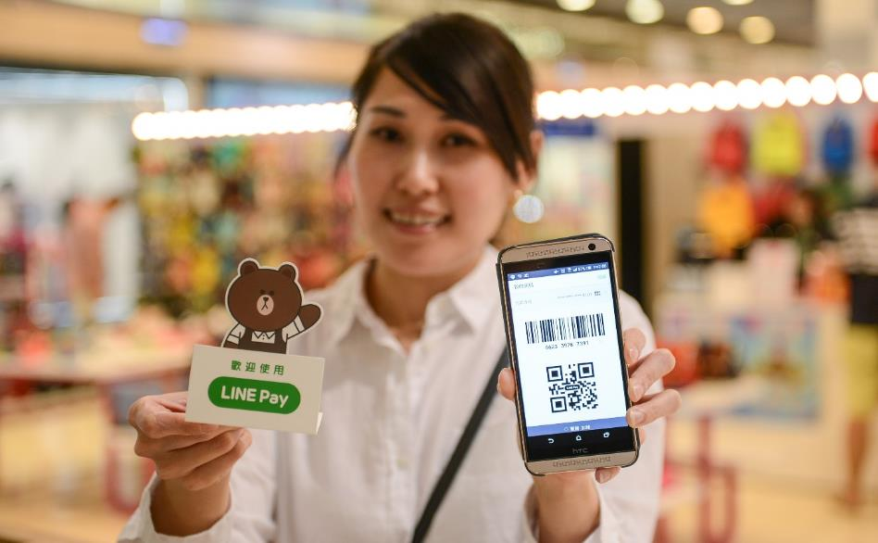
LINE Pay
LINE Pay可透過信用卡或現金儲值，在特約商家中購物、 轉帳、或與LINE好友分攤聚餐費用。
LINE Pay主要以網路店家為主，但也有部分實體合作商店。

Slide 15
掃描條碼的行動支付服務
GOMAJI Pay
歐付寶
Pi行動錢包
街口支付
LINE Pay
http://www.gomaji.com/activities/gomaji-pay/
https://www.allpay.com.tw/
https://www.piapp.com.tw/
http://www.jkos.com/
http://line.me/zh-hant/pay

Slide 16
永信藥品HAC
全華教師優惠專案
http://goo.gl/bnx6JE
京都念慈菴
全華教師優惠專案
https://goo.gl/forms/glEB4Os1b1

